Slide 1
СТВОРЕННЯ ВЛАСНОГО ШРИФТУ ЗА ДОПОМОГОЮ NURBS
Керівник:
Кушлик-Дивульська Ольга Іванівна,
кандидат фізико-математичних наук, доцент
Підготувала:
Воловнік Анна Василівна,
"КПІ ім. Ігоря Сікорского"
Студентка групи СТ-81

Slide 2
Зміст
Що таке NURBS?
Методи сплайнового моделювання
Характеристики кривих NURBS
Побудова літер
Власний рукописний шрифт
Висновки
Література

Slide 3
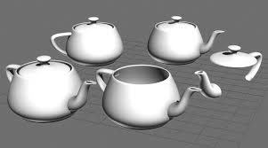
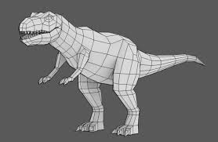
Що таке NURBS?

Slide 4
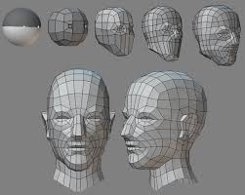
Що таке NURBS?
Поверхні NURBS визначаються кривими, на які впливають «важкі» контрольні точки.
NURBS сьогодні активно використовують у комп'ютерній графіці 3D-моделювання – процесі розробки математичного представлення будь-якої тривимірної поверхні об'єкта.

Slide 5
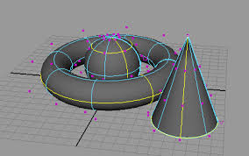
Методи сплайнового моделювання
NURBS використовується для позначення таких методів сплайнового моделювання:
Криві Безьє;
Bi-spline;
Rational;
Non-uniform (нерівномірні).

Slide 6
Ступінь − це додатне ціле число. Воно зазвичай становить 1, 2, 3 або 5, хоча може бути будь-яким додатним цілим числом.
Контрольні точки − це найменший ступінь + 1. Один з найпростіших способів зміни форми кривої NURBS - переміщення її контрольних точок. Контрольні точки мають пов'язане число, яке називається вагою.
Характеристики кривих NURBS

Slide 7
Характеристики кривих NURBS
Вузли − це список номерів (ступінь+N-1), де N − кількість контрольних точок.
Правило оцінювання NURBS − це формула, що включає ступінь, контрольні точки та вузли. B і S в NURBS розшифровуються як "базовий сплайн". Число, з якого починається правило оцінювання, називається параметром.

Slide 8
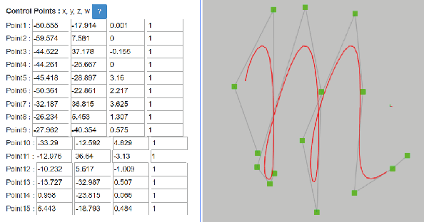
Слайд с большой фотографией
8
У залежності від складності написання літери ця кількість варіюється від 6 до 15
Побудова кожної літери алфавіту базується на певній кількості точок

Slide 9
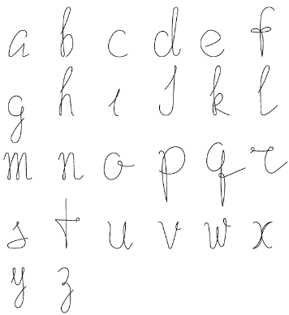
Шрифт, що базується на NURBS
Власний рукописний шрифт

Slide 10
Висновки
Проведене в роботі дослідження показало, що метод створення шрифту за допомогою NURBS є зручним та ефективним для моделювання літер, які є рукописним письмом. Головною перевагою такого методу створення шрифту є можливість зміни координат, з яких складаються літери.

Slide 11
Література
1. Пономарев В. Сделай сам себе шрифт или новые тенденции шрифтового дизайна. / В. Пономарев. − Журнал «Мир ПК», № 9, 1996.
2. Кисин Б. М. Графическое оформление книги. / Б. М. Кисин. − Л.: Гизлегпром, 1946, 408 с.
3. Барышников Г. М. Шрифты. Разработка и использование. / Г. М. Барышников, А. Ю. Бизяев, В. В. Ефимов и др. – М., Издательство ЭКОМ, 1997.

Slide 12
Дякую за увагу!

Slide 13
СТВОРЕННЯ ВЛАСНОГО ШРИФТУ ЗА ДОПОМОГОЮ NURBS
Керівник:
Кушлик-Дивульська Ольга Іванівна,
кандидат фізико-математичних наук, доцент
Доповідач:
Воловнік Анна Василівна,
НТУУ "КПІ ім. Ігоря Сікорского"
Студентка групи СТ-81

